Slide 1
Java Script
Prof. Rone Ilídio

Slide 2
Introdução
Linguagem de script --> não é compilada, é interpretada no cliente (normalmente o navegador)
Utilizaremos o Visual Studio Code para desenvolver e Node para interpretar

Slide 3
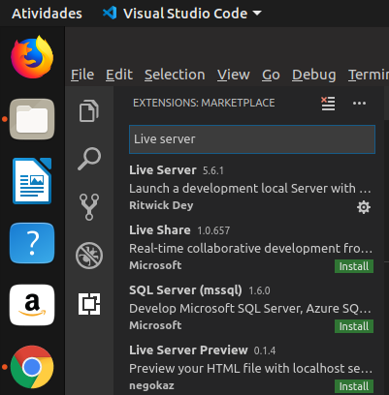
Iniciando JavaScript Visual Studio Code
No Visual Studio Code, clique em “Extensions” e digite “Live Server.
Instale o Live Server
Veja figura:
Digite Live Server
Extentions

Slide 4
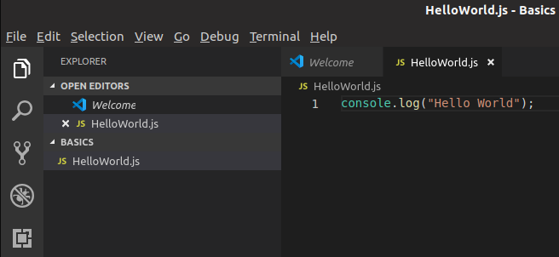
Iniciando JavaScript Visual Studio Code
Crie um pasta chamada Basics
Clique em File/Open Folder
Escolha sua pasta
Crie um novo arquivo chamado HelloWorld.js
Digite de acordo com
a figura
Salve

Slide 5
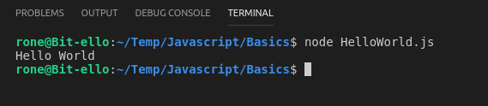
Iniciando JavaScript Visual Studio Code
Clique em Terminal/New Terminal
No terminal, digite:
node HelloWorld.js
Veja o resultado

Slide 6
Visão Geral
Sintaxe baseada no C
Orientada a objetos:
Não possui classes --> criação de protótipos
Funções são objetos --> Funções podem ser passadas como parâmetros
Tipos
números (numbers)
strings (strings)
booleanos (booleans)
objetos (objects)
funções (functions)
vetores (arrays)
datas (dates)
expressoes regulares (regexp)
nulo (null)
indefinido (undefined)
Obs: array e data são objetos

Slide 7
Variáveis
Utiliza-se a palavra reservada var (opcional)
O tipo não precisa ser colocado
Ex:
var nome = "Rone";
console.log("Meu nome é " + nome);
ou
nome = "Rone";
console.log("Meu nome é " + nome);

Slide 8
Variáveis
A variável criada sem var é global ao código, com o var é local
//Funciona
function primeira(){
n = "ufsj";
}
primeira();
console.log(n);
Obs: Se a função primeira() não for chamada, n não é criada
//Erro
function primeira(){
var n = "ufsj";
}
primeira();
console.log(n);

Slide 9
Números
Double ou Int
Conversão de string para inteiro
x = parseInt("123", 10)
console.log(x); // resultado> 123
Parâmetros de parseInt
Primeiro: string contendo um valor
Segundo: base (no caso base 10)
Convertendo binário para inteiro
x = parseInt("111", 2)
console.log(x); //resultado > 7
Quando ná é possível fazer uma conversão
x = parseInt("hello", 10)
console.log(x); //resultado > NAN

Slide 10
Números
Valores especiais Infinity e -Infinity
x = 1/0;
console.log(x); //resultado > Infitiny
ou
x = -1/0;
console.log(x); //resultado > -Infitiny
A função parseFloat() converte para float
x = parseFloat("123.4");
console.log(x); //resultado > 123.4

Slide 11
Strings
Valores entre aspas 'simples' ou “duplas”
x = 'ufsj';
console.log(x); //resultado > ufsj
Número de caracteres da string
x = 'ufsj';
console.log(x.length); //resultado > 4
Caractere dentro da string
x = 'ufsj';
console.log(x.charAt(2)); //resultado > s

Slide 12
Strings
Valor tratado como uma variável
console.log("hello".charAt(0)); //resultado > h
Tudo maiúsculo
console.log("hello".toUpperCase()); //resultado > HELLO
Tudo minúsculo
console.log("hello".toLowerCase()); //resultado > hello

Slide 13
Outros tipos
undefined --> variável cujo valor ainda não foi declarado (detalhes a seguir)
null --> objeto que define vazio (variável com ausência de valor)
y = null;
console.log(y); //resultado > null

Slide 14
Operadores numéricos e condicionais
Operadores numéricos de JavaScript são +, -, *, / e % , os mesmos de C e Java
+ --> também utilizado para concatenação de string
x = "Ouro";
y = "Branco";
console.log(x+" "+y);
Tudo que é concatenado com string vira string
Operadores condicionais iguais ao C e Java: ==, !=, <, >, <= e >=

Slide 15
Comandos
If / else --> iguais ao C
while / do-while --> iguais ao C
for --> igual ao C
for (var i = 0; i < 5; i++) {
// Executará 5 vezes
}

Slide 16
Comandos
switch --> permite averiguação de vários tipos de variáveis (C somente int e derivados)
action = "ufsj"
switch(action) {
case 'rone':
console.log("professor");
break;
case 'ufsj':
console.log("Universidade");
break;
default:
console.log("valor não reconhecido");
}

Slide 17
Operador Ternário
Escolhe entre dois valores
idade = 17;
var permitido = (idade >= 18) ? "sim" : "não";
console.log(permitido);
O valor de permitido é finido pelo resultado da expressão idade >= 18

Slide 18
Objetos
Objetos JavaScript são simplesmente coleções de pares nome-valor.
Equivalentes a HashMaps em Java e hash tables em C++
Declaração
var obj = new Object();
ou
var obj = {};

Slide 19
Objeto
Acessando as propriedades de um objeto
var obj = new Object(); // var obj = {};
obj.nome = "Zé Mané";
console.log(obj.nome); // resultado: Zé Mané
Forma equivalente
var obj = new Object(); // var obj = {};
obj["nome"] = "Zé Mané";
console.log(obj["nome"]);
Obs: Não utilizar palavras reservadas como propriedades,
obj.for = “dado”; //Erro de sintaxe
obj[“for”] = “dados” ; //ok

Slide 20
Objeto
Um objeto mais complexo pode ser criado no formato JSON
var obj = {
nome: "martelo",
tipo: "ferramenta",
componentes: {
principal: "cabeça",
secundario: "cabo"}
};
console.log(obj.nome);
console.log(obj.componentes.principal); //propriedade encadeada

Slide 21
Vetores
Vetores são objetos, ex:
var v = new Array();
v[0]="ufsj";
v[1]="ufop";
v[2]="ufmg";
v[3]="ufv";
console.log(v.length); //resultado 4
Sintaxe semelhante
var v = ["ufjs", "ufop", "ufmg", "ufv"];
console.log(v.length); //resultado 4

Slide 22
Vetores
O tamanho de um vetor pode aumentar
var v = ["ufjs", "ufop", "ufmg", "ufv"];
v[100] = "uff";
console.log(v.length); //resultado 101
Obs
console.log(v[10]); //resultado undefined

Slide 23
Vetores
Acesso aos dados de um vetor com for, 3 exemplos
ex1:
for (var i = 0; i < a.length; i++) {
// Faça algo com a[i]
}
ex2:
for (var i = 0, len = a.length; i < len; i++) {
// Faça algo com a[i]
}
ex3:
for (var i = 0, item; item = a[i++];) {
// Faça algo com item
}

Slide 24
Vetores
Acesso com for ... in
var v = ["ufjs", "ufop", "ufmg", "ufv"];
for(var i in v){
console.log(i);
}

Slide 25
Funções
Função básica
function soma(x, y) {
var total = x + y;
return total;
}
console.log(soma(2,3));

Slide 26
Funções
Função na sintaxa ES6 (atualização do JavaScript)
soma = (x, y) => {
var total = x + y;
return total;
}
console.log(soma(2,3));

Slide 27
Funções
O número argumentos de uma função podem variar
function somar(){
s = 0;
for(var i=0, a=arguments.length; i<a; i++){
s = s + arguments[i];
}
return s;
}
console.log(somar(1,2,3,4,5));

Slide 28
Funções
Outra forma de declara uma função com número variável de argumentos é utilizando ...
function indef(...r){
console.log(r.length);
}
indef(1,8,3,5); //resultado 4

Slide 29
Funções anônimas
São funções que não possuem um identificador
São associadas a variáveis
var x = function (){
console.log("Executou");
}
x();

Slide 30
Funções
As funções podem ser declaradas junto com o código
function primeira(){
console.log("ufsj");
}
primeira();
function segunda (){
console.log("universidade");
}
segunda();
//resultado: ufsj
universidade

Slide 31
Objetos Personalizados
Funções são objetos que podem ser definidos por protótipos
criarPessoa = (primeiro, ultimo) => {
return {
primeiro: primeiro,
ultimo: ultimo,
nomeCompleto: function(){
return this.primeiro+" "+this.ultimo;
},
invertido: function(){
return this.ultimo+","+this.primeiro;
}
}
}
p = criarPessoa("Rone", "Ilídio");
console.log(p.nomeCompleto());
function criarPessoa (primeiro, ultimo) {
return {
primeiro: primeiro,
ultimo: ultimo,
nomeCompleto: function(){
return this.primeiro+" "+this.ultimo;
},
invertido: function(){
return this.ultimo+","+this.primeiro;
}
}
}
p = criarPessoa("Rone", "Ilídio");
console.log(p.nomeCompleto());

Slide 32
ES6
ES6, ECMAScript ou JavaScript6 define as mais novas modificações incorporadas ao JavaScript
As principais mudanças são
let
const
arrows functions
classes
default parameter values
Array.find()
Array.findIndex()
Exponentiation (**)

Slide 33
let e const
let permite a declaração de variável de escopo local
var x = 10;
console.log(x); //10
{
let x = 2;
console.log(x); //2
}
console.log(x); //10
const : semelhante ao let, mas o valor da variável não pode mudar

Slide 34
Arrow Functions
Definição de funções sem a palavra function
Veja definições equivalentes
// ES5
var x = function(x, y) {
return x * y;
}
// ES6
const x = (x, y) => x * y;
O comando return pode é opcional quando existe somente uma expressão, como no exemplo acima

Slide 35
Classes
Um tipo de função que usa a palavra class ao invés de function
Precisa sempre de um construtor (método executado quando um objeto é criado
class Carro {
constructor(n) {
this.carname = n;
}
}
mycar = new Carro("Ford");
console.log(mycar.carname);

Slide 36
Parâmetro default
Um parâmetro de uma função que não receber valor na chamada recebe um valor default
multiplica = (x, y=2) =>{
return x * y;
}
console.log(multiplica(10)) ; //resultado 20

Slide 37
Array.find()
Retorna o primeiro elemento que passa pela função teste
var vetor = [4, 9, 16, 25, 29];
var first = vetor.find(funcTeste);
function funcTeste(value) {
return value > 18;
}
console.log(first); //resultado 25

Slide 38
Array.findIndex()
Retorna o índice do primeiro elemento que passa pela função teste
var vetor = [4, 9, 16, 25, 29];
var first = vetor.findIndex(funcTeste);
function funcTeste(value) {
return value > 18;
}
console.log(first); //resultado: 3

Slide 39
Propriedades e Métodos de Number
Propriedades com valores fixos
var x = Number.EPSILON;
console.log(x);
var x = Number.MIN_SAFE_INTEGER;
console.log(x);
var x = Number.MAX_SAFE_INTEGER;
console.log(x);
Resultado:
2.220446049250313e-16
-9007199254740991
9007199254740991

Slide 40
Propriedades e Métodos de Number

Slide 41
Operador ** para Potência
var x = 2 ** 3;
console.log(x);

